Slide 1
PLATAFORMAS ESTABILIZADORAS
08/10/2020
PME 3380 - Modelagem de Sistemas Dinâmicos

Slide 2
Plataforma estabilizadora para otimização da transmissão de dados
Professores
Decio Crisol Donha
Agenor de Toledo Fleury
Integrantes do grupo
Andrei Steschenko - 9836502
Gabriel Jenner de Faria Orsi - 10772800
João Pedro Dias Nunes - 10705846
Rogério Yukio Tamaoki Rodriguez - 10772709
1

Slide 3
01
02
Introdução
Revisão
03
04
Análise
Encerramento
Plataformas estabilizadoras
Otimização de transmissão de dados
Analogia com o giroscópio
Vídeo
Modelo físico
Hipóteses simplificadoras
Referências bibliográficas
Dúvidas
2

Slide 4
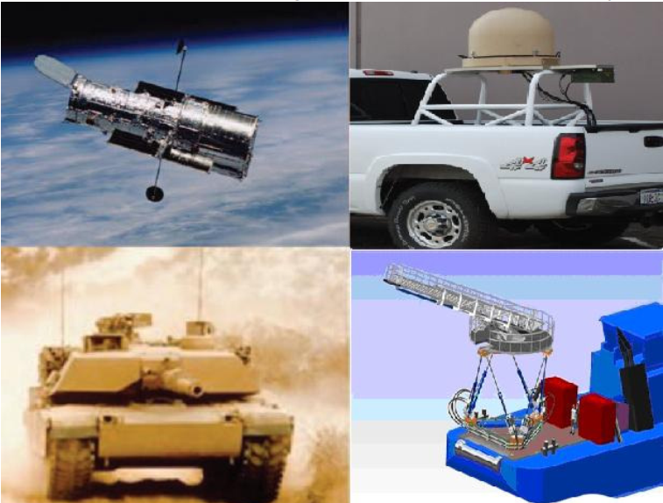
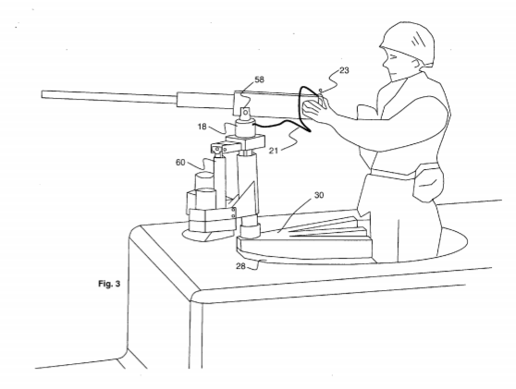
Plataformas estabilizadoras
Plataformas inercialmente estabilizadas são mecanismos que têm como finalidade isolar algum objeto de um movimento externo.
Fonte: Leghmizi e Liu, 2011 (1); Grober, 2008 (2)
3

Slide 5
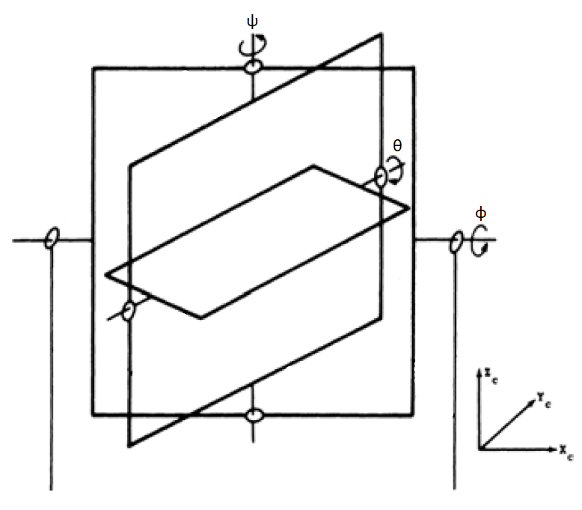
Otimização de transmissão de dados
Plataforma com três graus de liberdade composta por dois aros retangulares externos à plataforma que será posteriormente estabilizada
Fonte: Said e Latifa, 2011
4

Slide 6
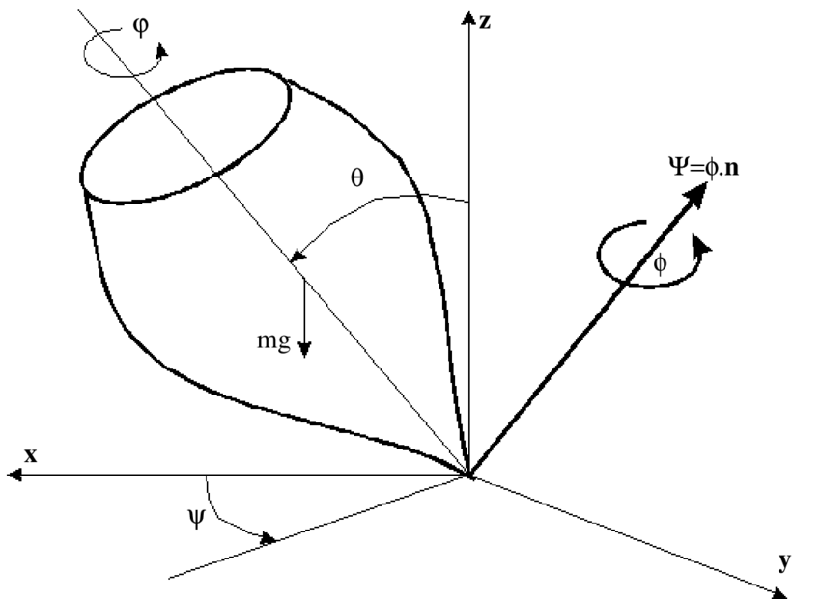
Analogia com o giroscópio
A inércia giroscópica faz com que o eixo de rotação tenda a conservar sua direção com relação ao ponto fixo que define o referencial
Representação através de ângulos de Euler
Fonte: Trindade, 1996
5

Slide 7
Principais referências
ZHOU, X.; ZHANG, H.; YU, R 2014
BARNES, F. N 1971
FANG, J.; YIN, R.; LEI, X 2015
2
1
3
Plataforma estabilizadora acoplada a uma aeronave com o intuito de controlar um dispositivo de verificação
Descreve as equações que regem o movimento da plataforma que será estudada pelo grupo
Utilização de redes neurais para melhorar o desempenho de uma plataforma estabilizadora, objetiva reduzir os efeitos da não linearidade do problema

Slide 8
Plataformas estabilizadoras - Vídeo
https://www.youtube.com/watch?v=Ae55V3q6tls&ab_channel=DIMEIFacultadIngenier%C3%ADaUNAM
6

Slide 9
Modelo físico
Plataforma, suporte cardan interno, suporte cardan externo e base
Sistema de 6ª ordem, pois envolve as segundas derivadas no tempo dos ângulos de Euler
Sensores são os giroscópios e acelerômetros
Atuadores são servos-motores que aplicam torques restauradores
Entradas correspondem aos movimentos externos
Fonte: Said e Latifa, 2011
7

Slide 10
Hipóteses simplificadoras
Suportes e a plataforma são considerados corpos rígidos ideais
A plataforma é considerada o único elemento com massa e inércia consideráveis
Todos os vínculos cinemáticos permitem movimento relativo de um grau de liberdade entre dois componentes
Os atritos dos anéis são modelados como amortecedores viscosos lineares em função das velocidades angulares
O sistema é linearizado ao redor da posição de equilíbrio estável
As únicas entradas são os torques aplicados pela base, resultantes do movimento do veículo no qual a plataforma estabilizadora está instalada
8

Slide 11
Referências bibliográficas
ABRAHAO, I. O.; MARCONI, A.As fórmulas de Euler em projeção estereográfica e seusignificado físico no levantamento de indicatrizes óticas. 1975.
BARNES, F. N. Stable member equations of motion for a three-axis gyro stabilizedplatform.IEEE Transactions on Aerospace and Electronic Systems, IEEE, n. 5, p.830–842, 1971.
FANG, J.; YIN, R.; LEI, X. An adaptive decoupling control for three-axis gyro stabilizedplatform based on neural networks.Mechatronics, Elsevier, v. 27, p. 38–46, 2015.
GROBER, D. E.Stabilizing mount for hands-on and remote operation of cameras,sensors, computer intelligent devices and weapons. [S.l.]: Google Patents, 2008. USPatent App. 11/343,711.
HILKERT, J. Inertially stabilized platform technology concepts and principles.IEEEcontrol systems magazine, IEEE, v. 28, n. 1, p. 26–46, 2008.
JACKA, N. et al. Design of stabilized platforms for deep space optical communications(dsoc). In: INTERNATIONAL SOCIETY FOR OPTICS AND PHOTONICS.Free-SpaceLaser Communication and Atmospheric Propagation XXIX. [S.l.], 2017. v. 10096, p.100960P.
JUNIOR, H. C. de S.Modelagem, simulação e controle de um giroscópio. 2014. Projetode Graduação , UFRJ (Escola Politécnica), Rio de Janeiro, Brazil.
LEGHMIZI, S.; LIU, S. A survey of fuzzy control for stabilized platforms.arXiv preprintarXiv:1109.0428, 2011.
MICROSTRAIN.Platform Stabilization on Dynamic Vehicles. 2015. Disponível em:<https://www.microstrain.com/sites/default/files/Platform.pdf>.
NEGRO, J.; GRIFFIN, S.Inertially Stabilized Platforms for Precision PointingApplications to Directed-Energy Weapons and Space-Based Lasers (Preprint). [S.l.], 2006.
SAID, L.; LATIFA, B. Modeling and control of mechanical systems in simulink ofmatlab.Applications of MATLAB in science and engineering. UK: InTech, p. 317–335,2011.
TRINDADE, M.Uma introdução à dinâmica de sistemas multicorpos. 1996.
ZHOU, X.; ZHANG, H.; YU, R. Decoupling control for two-axis inertially stabilizedplatform based on an inverse system and internal model control.Mechatronics, Elsevier,v. 24, n. 8, p. 1203–1213, 2014.
9

Slide 12
OBRIGADO!
Dúvidas?

